Slide 1
ORCID para pesquisadores e colaboradores
Webinário ORCID - Fiocruz
Julho de 2020

Slide 2
Open
Researcher and
Contributor
IDentifier
https://orcid.org/blog/2013/01/07/how-should-orcid-be-pronounced

Slide 3
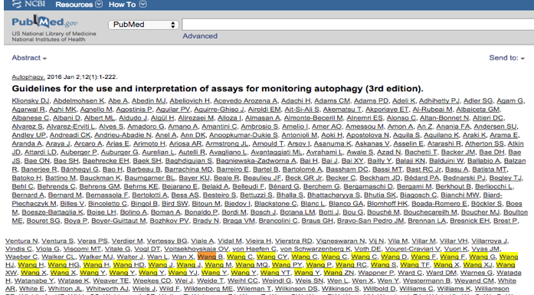
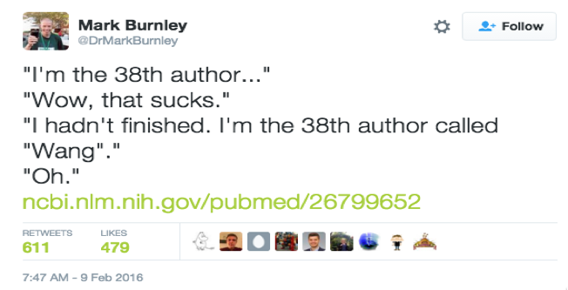
A visão da ORCID é a de um mundo no qual todos os que participam da pesquisa, geração de conhecimento e inovação estão identificados e conectados inequivocamente às suas contribuições e afiliações, para além do tempo, disciplinas e fronteiras
Notes:
Los nombres cambian, por diferentes razones

Slide 4
ORCID iD
Identificador único e persistente de 16 dígitos alfanuméricos
Gratuito
Portátil
Multidisciplinar
Representado como URL
(link: https://orcid.org/0000-0003-2890-9489)

Slide 5
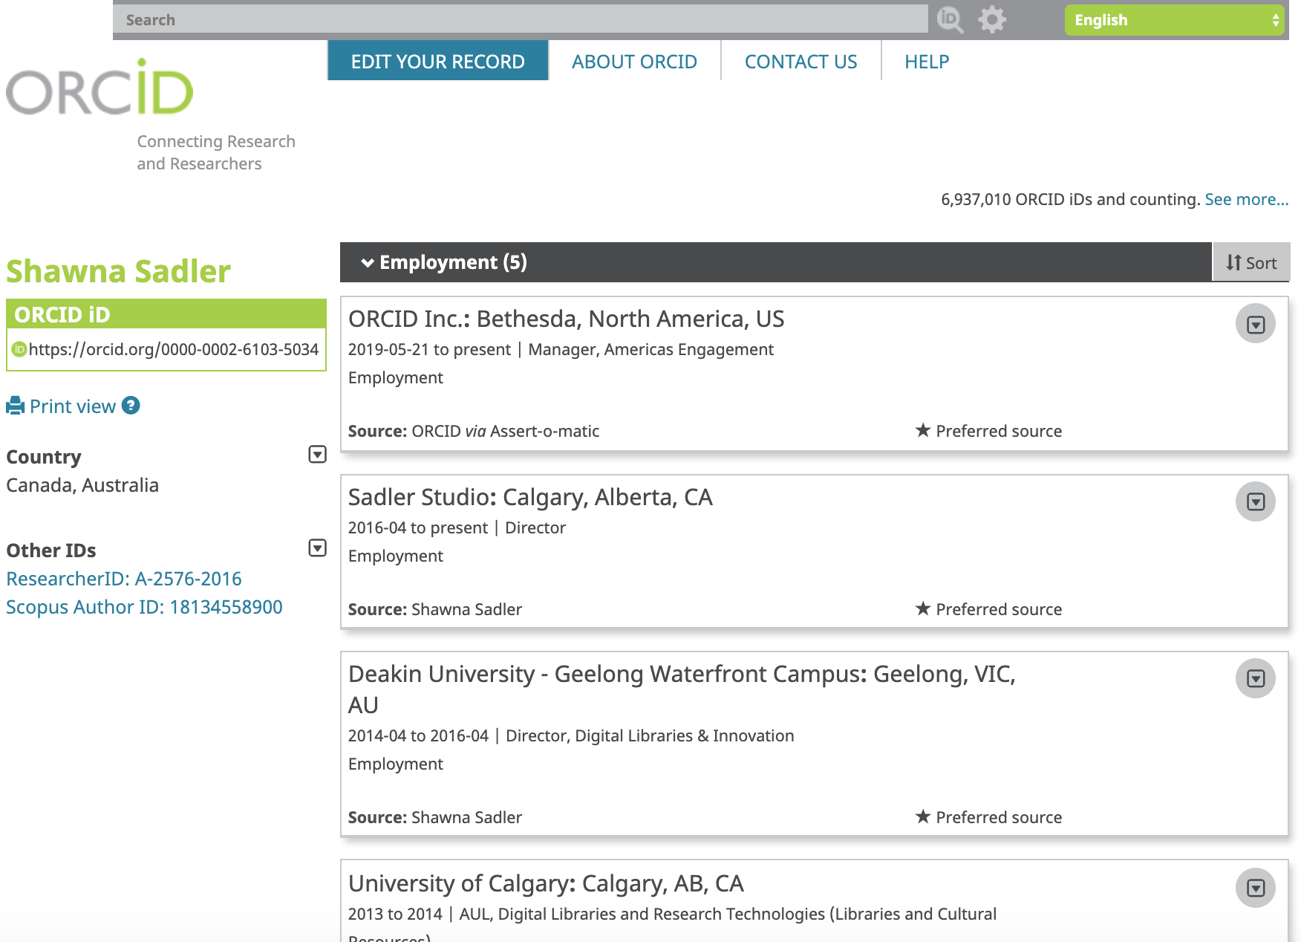
Pesquisador
ORCID
A organização membro
1) Pesquisadores criam seu ORCID 2) Preenche o registro
Todos os registros são salvos no Registro ORCID
A API transfere dados dos registros para a organização e vice-versa
Sistema da organização
Notes:
An non-profit organization that provides:
ORCID iDs to people
ORCID records
Infrastructure for sharing research data

Slide 6
Tecnologia: API para transferir dados
Registro ORCID Registry
Sistema da organização
API ORCID

Slide 7
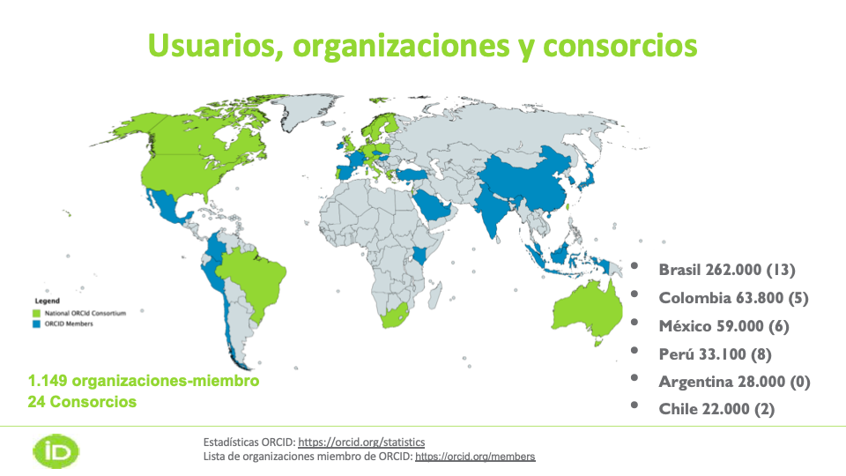
+ 8.8 M ORCID iDs
( ≈ 7K diarios)
Brasil 269.800 iDs - 13 miembros
Colombia 66.500 iDs - 6 miembros
México 61.000 iDs - 6 miembros
Cuba 40.400 iDs
Perú 36.200 iDs - 7 miembros
Argentina 28.800 iDs
Chile 22.500 iDs - 2 miembros
Costa Rica 4.000 iDs
Panamá 2.600 iDs
El Salvador 1.900 iDs

Slide 8
BENEFICIOS PARA OS PESQUISADORES
Resolver o problema da ambiguidade do nome
Obter crédito por suas publicações, já que TODA sua produção será encontrada: VISIBILIDADE
Economizar tempo -reduz a captura de dados repetitivos
Portabilidade – O ORCID iD é seu, independentemente de sua afiliação ou país
Controle total de sua informação- O usuário controla seu registro
8,835,729 ORCID iDs ativos

Slide 9
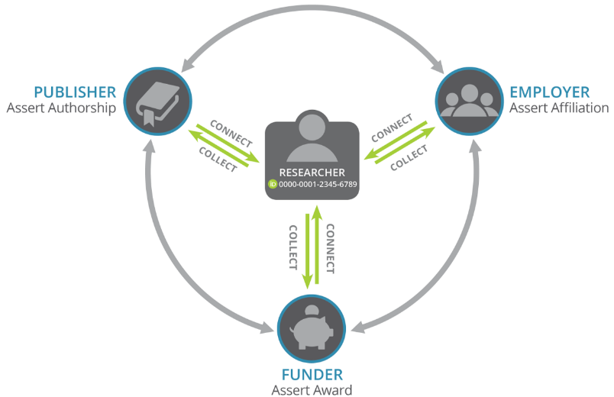
INTEROPERABILIDADE
ENTER ONCE
REUSE OFTEN
INTEGRAÇÕES – API ORCID
ORCID
*Identificador gratuito
* Hub entre sistemas com informação validada pela fonte
http://members.orcid.org/cc-publishers
Notes:
“Enter one, re-use often” – entering an ORCID iD by signing into your ORCID account and granting permissions – is our mantra.
Researchers should enter their ORCID iD once to the systems they connect to, and that iD can then be used throughout the research workflow. This infographic shows at a high level how, by integrating ORCID iDs into systems in all researcher workflows, we can together enable interoperability between different systems, helping make “Enter once, reuse often” a reality for researchers and their organizations.
Researchers can use their ORCID iD when:
* Completing a thesis or dissertation
* Sharing research via articles, datasets, and activities
* Receiving an award, certificate, or training qualification
* Presenting at a conference
* Applying for funding or using research facilities
* Reviewing and expert panels
* Joining a new community or organization

Slide 10
PIDs = IDENTIFICADORES PERSISTENTES
PERSONAS
COSAS
LUGARES
https://support.orcid.org/hc/en-us/articles/360006971013-What-are-Persistent-identifiers-PIDs-
https://pidapalooza.figshare.com/
Notes:
Los resultados de la investigación tienen un ciclo de vida, que involucra el movimiento de los datos.
Por lo tanto, la persistencia no se trata simplemente de "cuánto tiempo funcionará el enlace", sino de "puedo confiar en que se mantendrá el enlace funcionando
Por lo tanto, un identificador se usa más ampliamente que una URL.
Para poder resolverse en la Web, los identificadores deben ser compatibles con las URL y, por lo general, se publican incrustados en las URL. Una URL en sí misma puede ser un identificador persistente

Slide 11
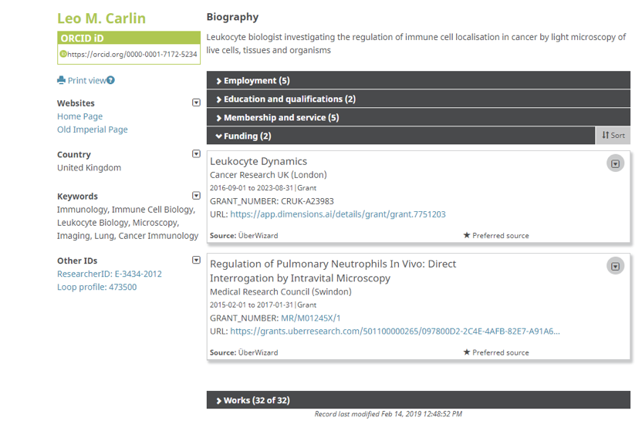
“Connecting research and researchers”
Caso: Dr. Leo Carlin
Identificadores para Pessoas
Há vários identificadores para pessoas – organizacionais, nacionais e internacionais – que podem ser conectados a um registro ORCID. Os iDs ORCID são abertos e interoperáveis, o que quer dizer que elas podem ser incluídos em qualquer sistema ou plataforma, e são persistentes ao longo do tempo
https://orcid.org/blog/2019/03/14/connected-research

Slide 12
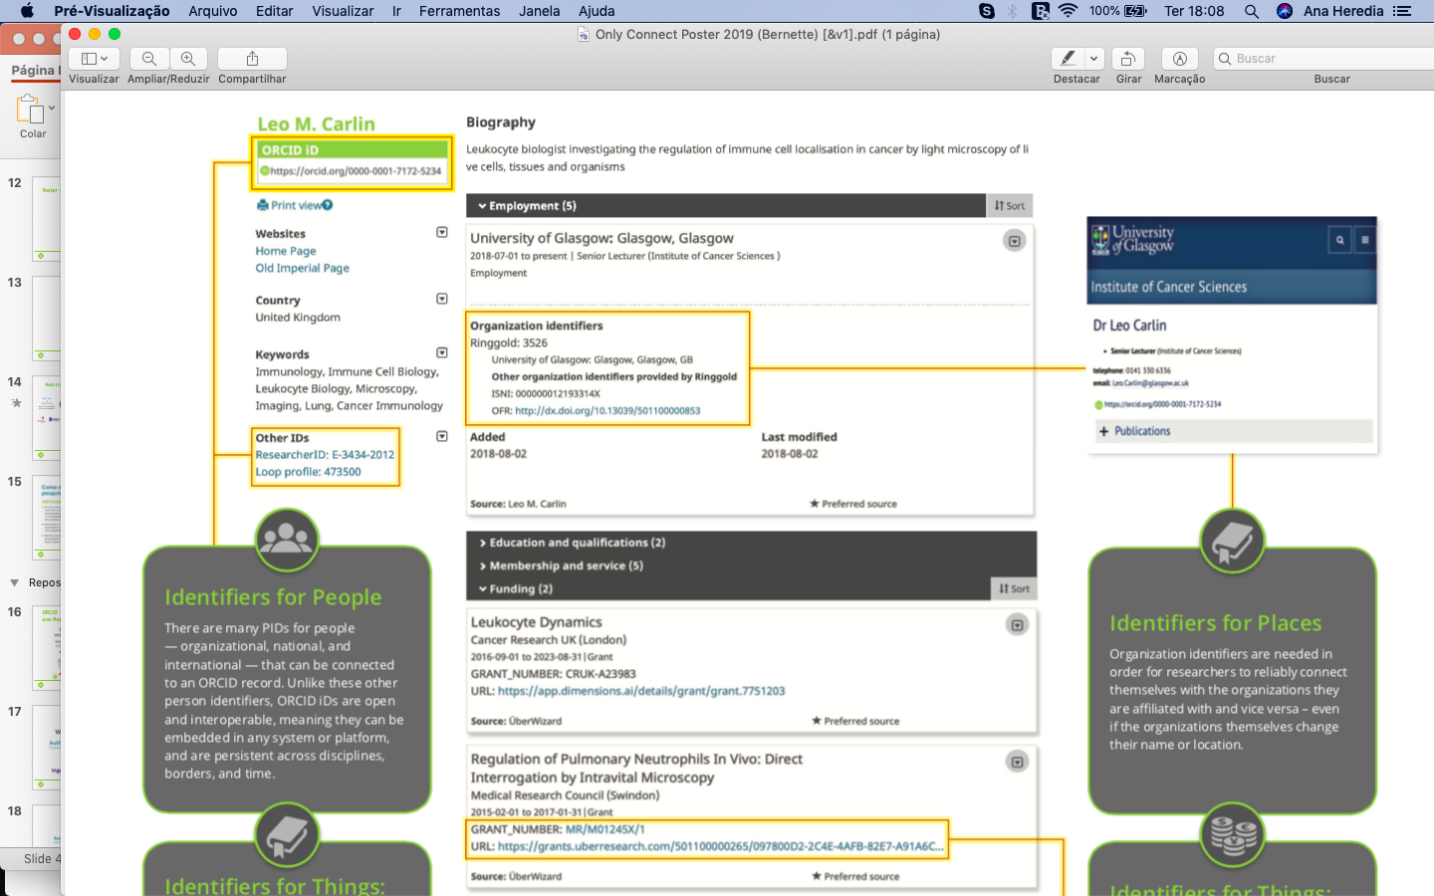
REGISTRO ORCID CONECTADO!
Registro ORCID conectado!
Identificadores para Organizações
Os identificadores para organizações são necessários para que os pesquisadores se conectem de forma segura às suas organizações de afiliação e vice versa – mesmo que as organizações mudem de nome ou lugar

Slide 13
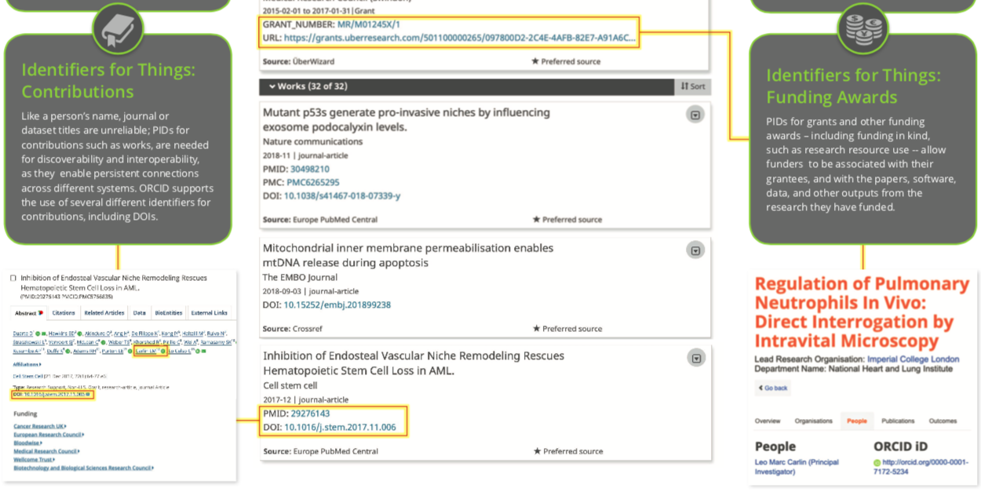
Registro ORCID conectado!
Identificadores para Coisas: Contribuições
Assim como o nome de uma pessoa, o título de um periódico ou conjunto de dados não são confiáveis. Os PIDs para contribuições como trabalhos, são necessários para visibilidade e interoperabilidade, pois permitem conexões persistentes entre diferentes sistemas. A ORCID apoia o uso de muitos identificadores diferentes para contribuições, incluindo os DOIs.
Identificadores para Coisas: Financiamento
Os PIDs para bolsas e outros financiamentos permite que os financiadores sejam associados aos seus bolsistas, e aos artigos, softwares, dados, e outros produtos da pesquisa que financiaram
https://orcid.org/blog/2019/03/14/connected-research

Slide 14
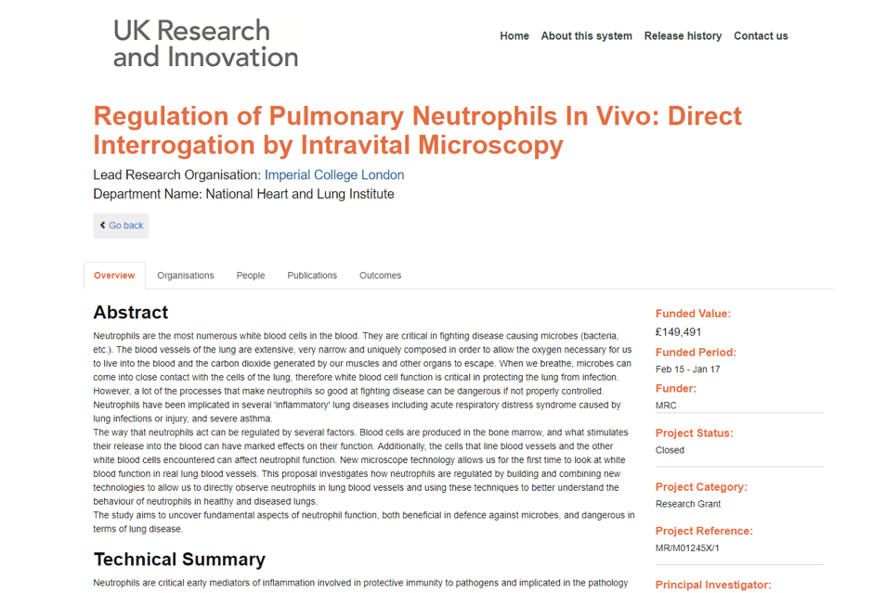
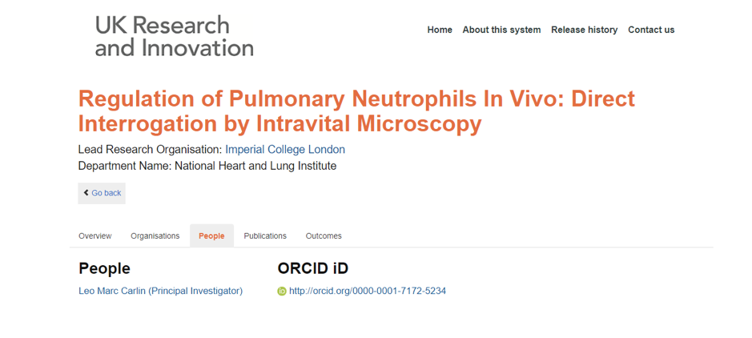
Clicar no número do financiamento leva à página do projeto no Gateway Research do UKRI, que fornece muito mais informações sobre o projeto.
Se você clicar na guia Pessoas, verá que Leo e seu ORCID iD estão associados ao financiamento.
https://orcid.org/0000-0001-7172-5234

Slide 15
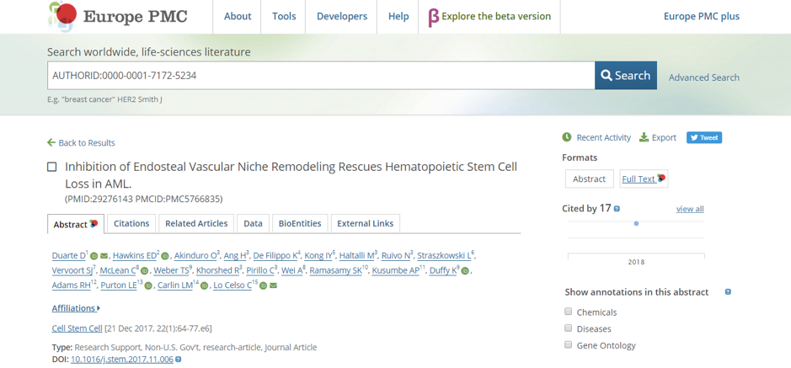
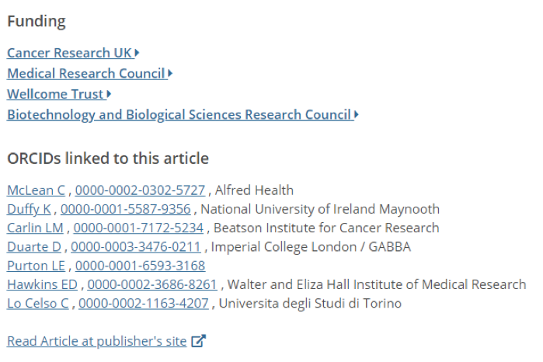
O link para o artigo no site do editor usa um identificador de objeto digital para direcionar possíveis leitores ao artigo publicado.
Uma busca no EuropePMC usando o número de financiamento ou ORCID iD retorna este documento de trabalho
O registro do documento mostra os IDs ORCID dos co-autores, bem como três outras fontes de financiamento para o trabalho que levou à publicação deste documento.
Notes:
Interoperabilidade e sincronização de metadados confiáveis em todos os sistemas

Slide 16
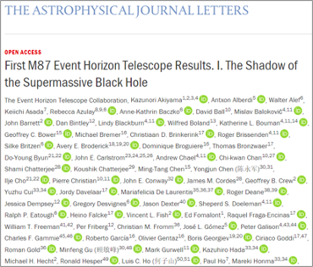
ORCID E CIÊNCIA ABERTA
Quando as contribuições à pesquisa são facilmente encontradas, localizadas centralmente e vinculadas aos indivíduos envolvidos via ORCID:
Dados e produtos podem ser facilmente compartilhados e reutilizados
Pesquisadores podem se encontrar e fazer conexões
Pesquisadores podem ganhar reconhecimento por seu trabalho

Slide 17
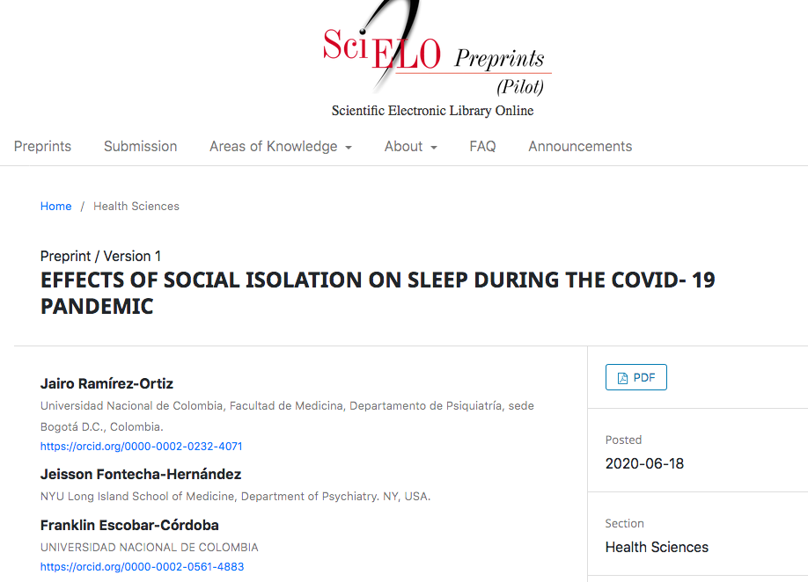

Slide 18
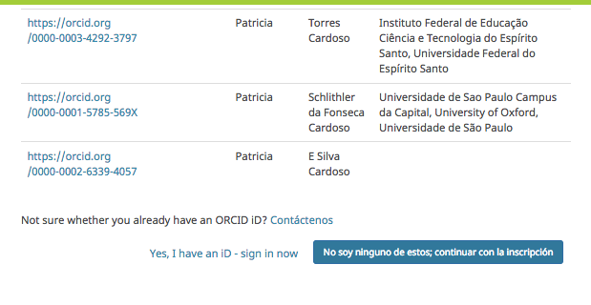
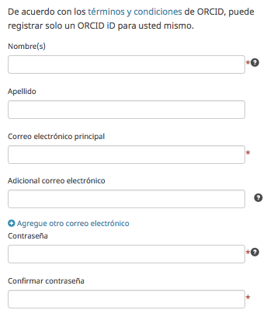
Auto-registro
orcid.org/register
1er Control
2ndo
Control
Agrégarlo SIEMPRE

Slide 19
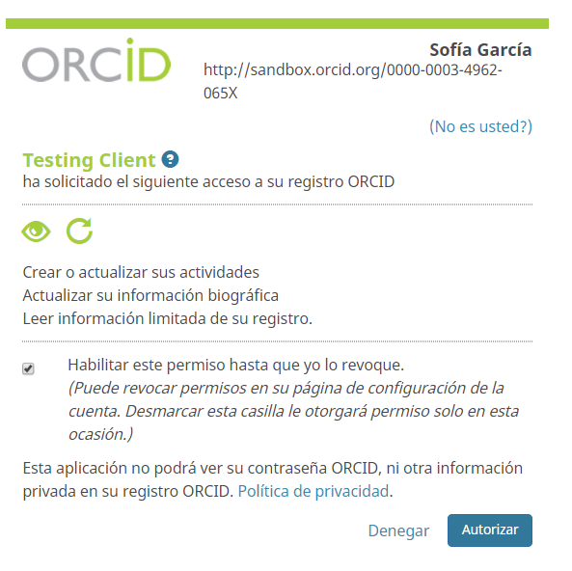
2) Com outro sistema
Proporcionar um iD autenticado
Dar permissão para leer/escrever no registro ORCID (Organização de Confiança ex. quando vinculam sua afiliação, financiamento e/ou obras)

Slide 20
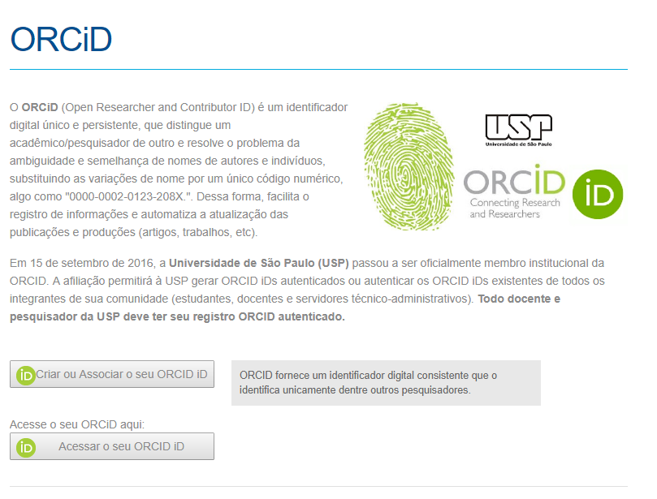
21.473 registros @usp em Julho/2020
O Autor USP cria ou associa seu ORCID em: http://www.usp.br/orcid

Slide 21
ORGANIZAÇÕES DE CONFIANÇA
Quando você conecta seu ORCID iD ao sistema de uma organização, por exemplo, sua universidade, Scopus, CrossRef etc. você concede a ela as permissões que ela solicita na tela de autorização.
Ao aceitar, essa organização se torna uma Organização de Confiança em seu registro

Slide 22
AUTO-UPDATE PARA TRABALHOS
Publisher
Author
Link own ORCID to author profile
Embed authors’ ORCID in the metadata when the manuscript is accepted
Check authors’ ORCID in the metadata when assigning DOIs to new publications
Crossref requests permission and updates authors’ ORCID records
https://support.orcid.org/hc/en-us/articles/360006896394-Auto-updates-time-saving-and-trust-building

Slide 23
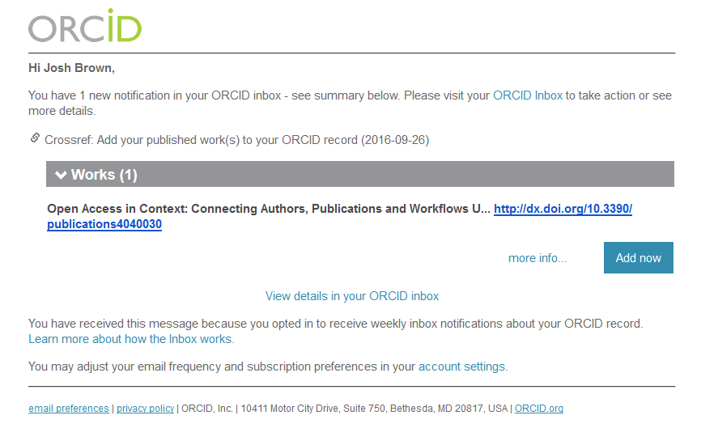
1

Slide 24
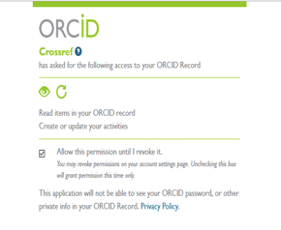
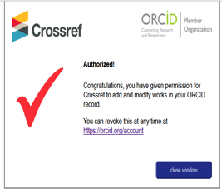
AUTO-UPDATE EM AÇÃO
2
3

Slide 25
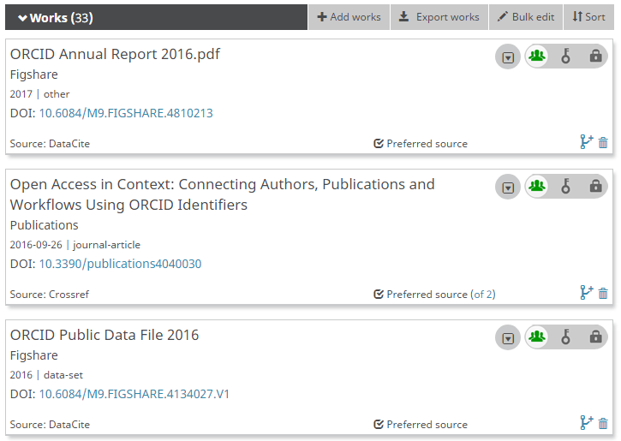
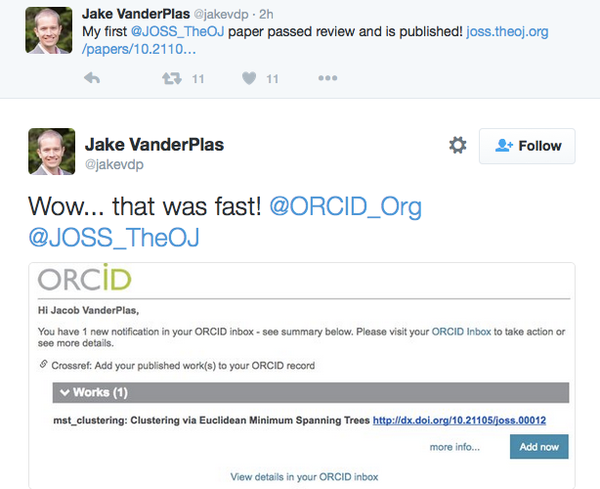
AUTO-UPDATE EM AÇÃO

Slide 26
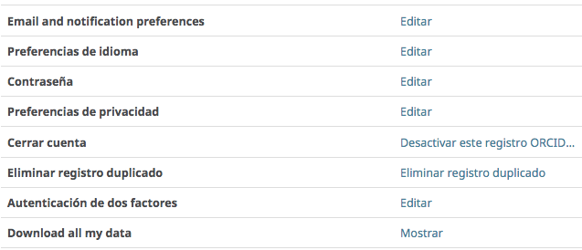
CONFIGURAÇÃO DA CONTA
No se combinan, uno se elimina quedando únicamente el email

Slide 27
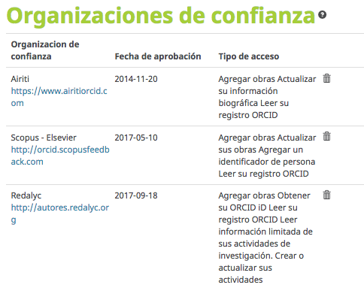
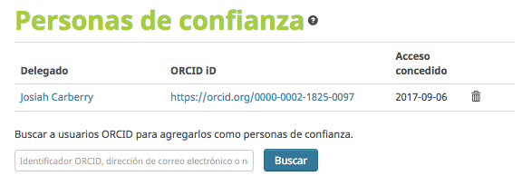
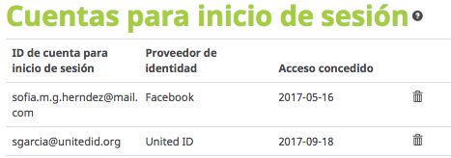
CONFIGURAÇÃO DA CONTA

Slide 28
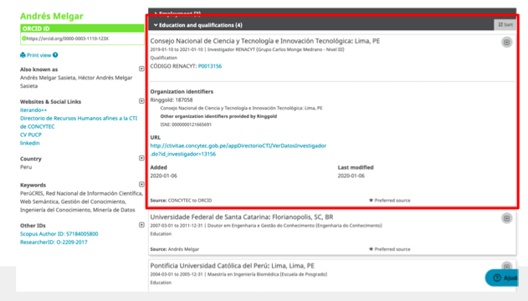
EDUCAÇÃO E QUALIFICAÇÃO

Slide 29
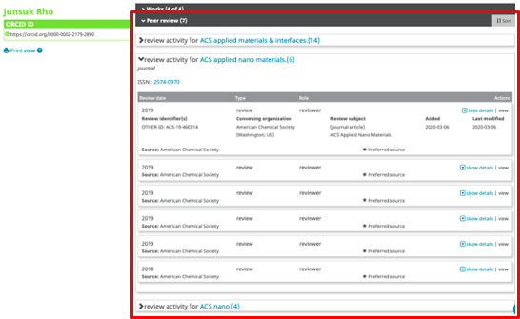
REVISÃO POR PARES (peer-review)

Slide 30
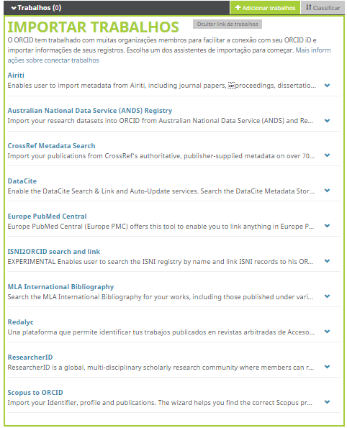
A integração a partir das bases de dados é feita uma única vez.
Mas a adição das novas publicações não será automática, exceto para CrossRef e DataCite.
A integração com o ResearcherID está suspensa temporariamente para manutenção

Slide 31
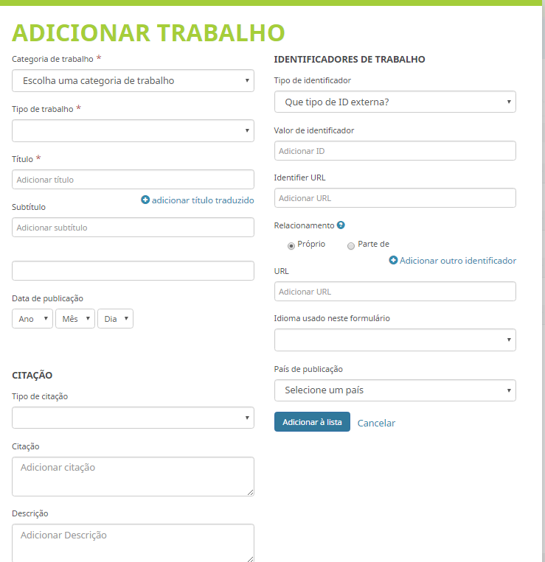
Em último caso adicione de forma manual seus artigos, trabalhos de eventos, dissertação, tese, capítulo de livro, livro, etc. que não estão na web.
O ORCID suporta 37 tipos de trabalhos.
Saiba mais sobre as tipologias...

Slide 32
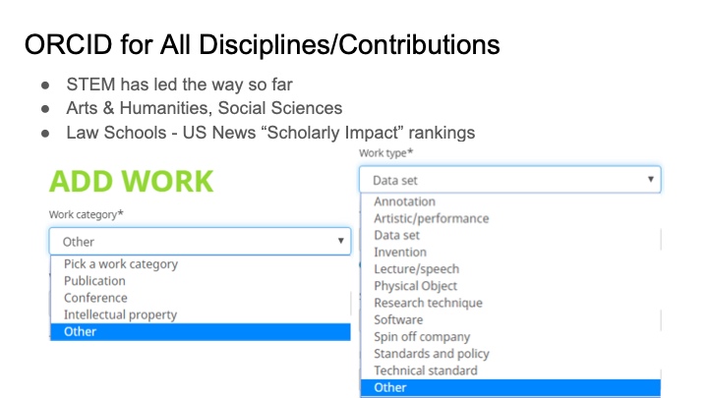

Slide 33
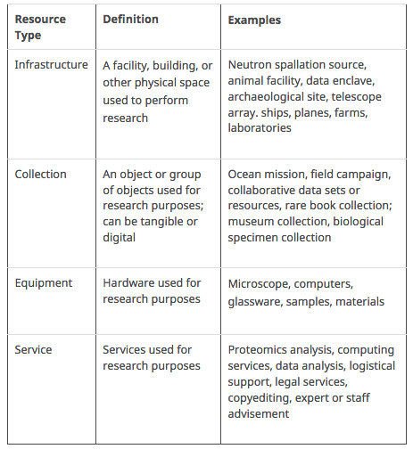
Dados na ORCID: Recursos de pesquisa

Slide 34
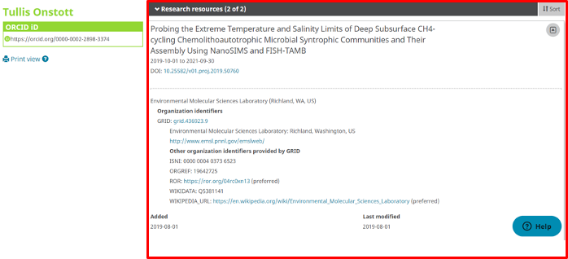
Dados no ORCID: Os recursos de pesquisa

Slide 35
ORCID E AS REVISTAS
Mais de 5.000 revistas coletam IDs ORCID no momento da submissão
100 revistas e editores assinaram a Carta Aberta dos Editores
Diretrizes SciELO
API pública, no plug-in OJS
Notes:
Más de 3 millones de artículos científicos son publicados por año
42.500 revistas científicas en el mundo
Claramente identificar e distinguir os autores
Simplificar os processos de submissão de manuscritos
Encontrar rapidamente leitores e revisores
Melhorar a rapidez e a precisão da busca de autores
Manter a conformidade com os mandados de depósito de resultados de pesquisa e artigos

Slide 38
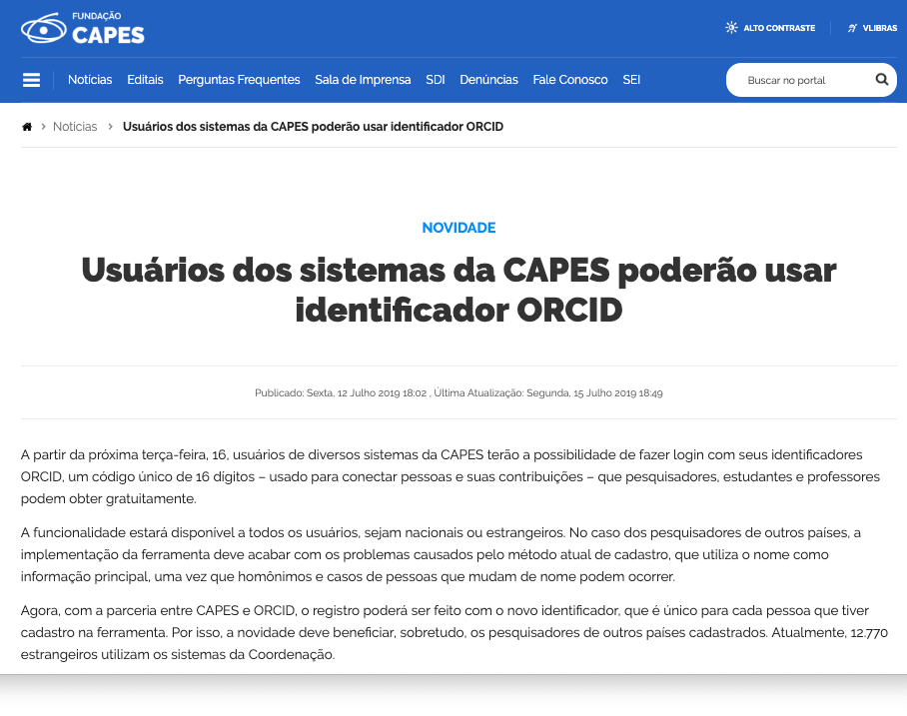
ORCID para entrar nos sistemas da Capes
Capes
https://www.capes.gov.br/36-noticias/9717-usuarios-dos-sistemas-da-capes-poderao-usar-identificador-orcid
109.000 pesquisadores já conectaram seu ORCID iD à CAPES

Slide 39
55.000 pesquisadores já conectaram seu ORCID iD ao seu Lattes
ORCID e Lattes conectados

Slide 40
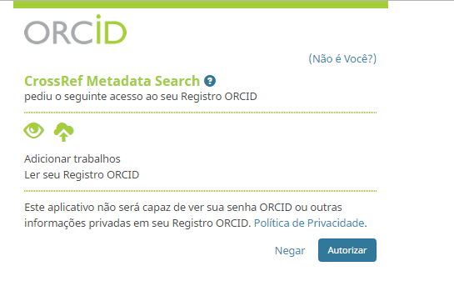
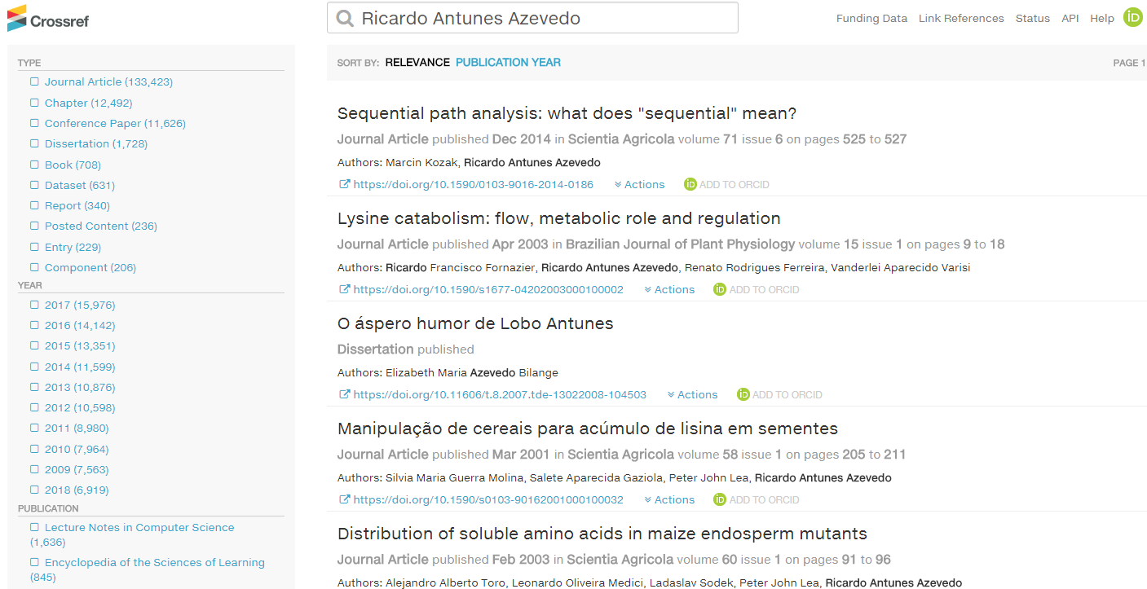
Autorize a integração ORCiD x Crossref e adicione ao seu Registro suas publicações com DOI
Crossref e DataCite permitem atualização automática do ORCID quando o artigo é publicado

Slide 41
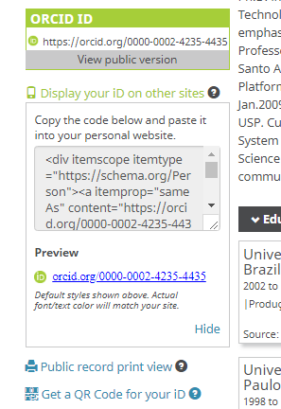
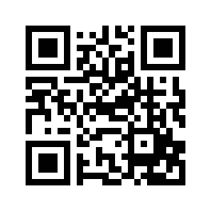
Inclua o ORCID em sua página pessoal, assinatura de e-mail, pôsteres e apresentações, ao enviar publicações para editoras, solicitar financiamentos e em qualquer fluxo de trabalho de pesquisa, para garantir que sua produção seja creditada a você como autor ou coautor.

Slide 42
Impacto da pesquisa e Conexões globais
Uma identidade digital persistente e confiável tem impacto na avaliação dos pesquisadores
ORCID é o identificador mais utilizado no mundo para afirmar a identificação online
Uma forte identidade digital leva a mais engajamento na pesquisa

Slide 43
Comissão Europeia
3 NEXT GENERATION METRICS FOR OPEN SCIENCE
3.2 Targeted Recommendations
3.2.3 Developing research infrastructures for open science
RECOMMENDATION #8: The European research system and Open Science Cloud should adopt ORCID as its preferred system of unique identifiers, and an ORCID iD should be mandatory for all applicants and participants in FP9. Unique identifiers for individuals and research works will gradually improve the robustness of metrics and reduce administrative burden. ORCID provides researchers with a unique ID and associates this ID with a regularly updated list of publications. It is already backed by a growing number of funders across Europe (http://about.orcid.org/). The EC and ERC should utilise ORCID IDs for grant applications, management and reporting platforms, and the benefits of ORCID need to be better communicated to researchers and other stakeholders (Galsworthy & McKee, 2013).
http://ec.europa.eu/research/openscience/pdf/report.pdf#view=fit&pagemode=none

Slide 44
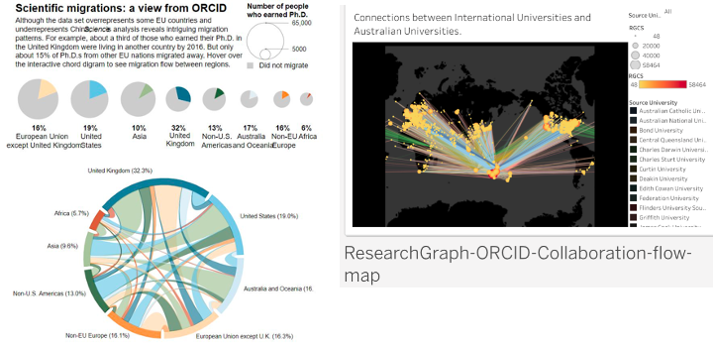
Impacto da pesquisa y Conexões Globais

Slide 45
Enter once Reuse often : Preencha seu registro!
Use seu registro! - Inclua seu ORCID iD em todos os lugares
O usuário é dono de seu registro
As organizações apoiam seus pesquisadores adicionando informação através das integrações
Não esqueça
ORCID é um esforço coletivo!

Slide 46
https://orcid.org/help
Notes:
In late 2017 we launched a new suite of outreach resources that organizations can use to engage with their researchers, as well as revamping our resources for researchers themselves. You can get to all this information from the ORCID help page (orcid.org/help)

Slide 47
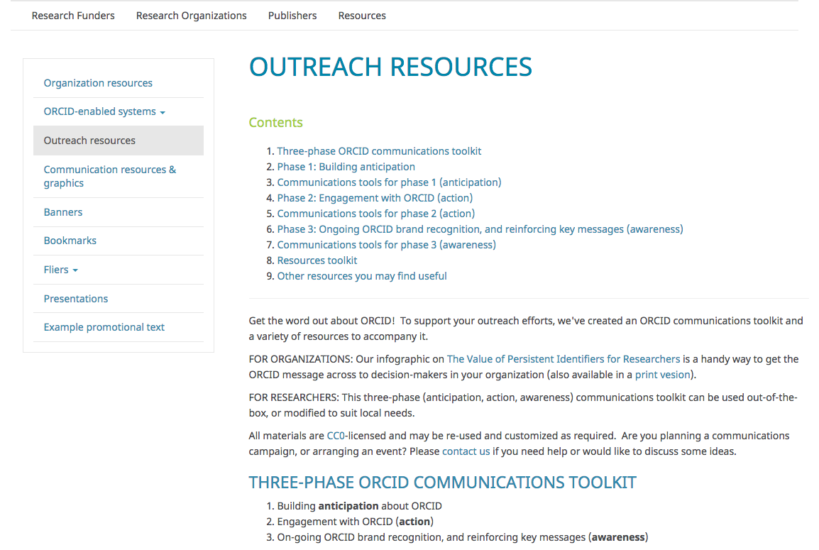
Promova a ORCID!
http://members.orcid.org/outreach-resources

